Slide 1
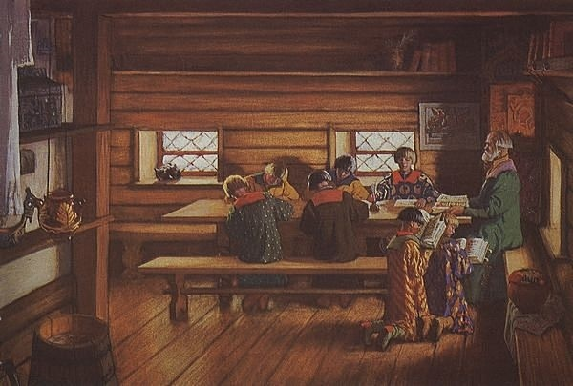
Школа прошлого , настоящего и будущего.
Работу выполнили: Заплаткин Даниил,1кл.,Кезик Анастасия,1 кл.,
Ермакова Анастасия,1 кл.
ГБОУ гимназия № 1544

Slide 2
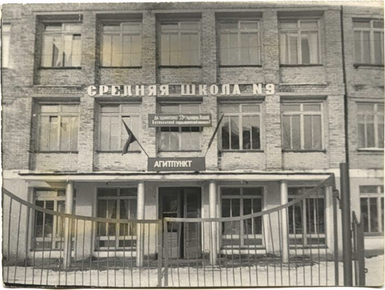
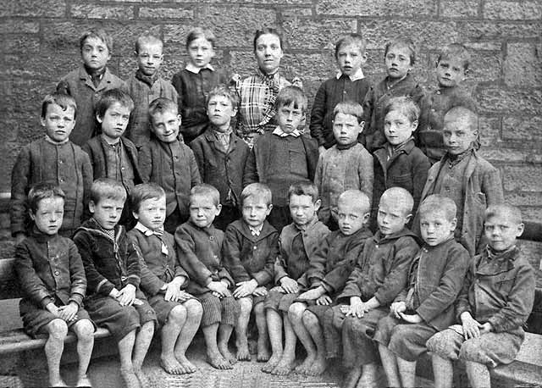
Цель проекта:
• формировать умение работать с информацией, находить источники, из которых её можно почерпнуть;
• сформировать умения проводить исследования, передавать и презентовать полученные знания и опыт;
• сформировать навыки совместной работы и делового общения в группе;
• узнать как учились в школе в прошлые века и сравнить обучение в школах в настоящее время.

Slide 3
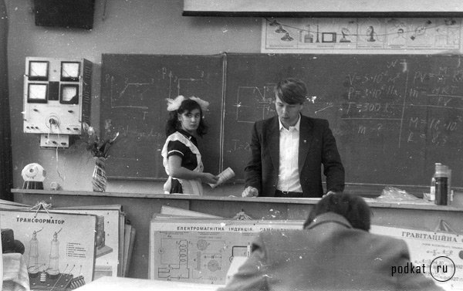
Задачи:
повышение мотивации и получение дополнительных знаний;
провести исследовательскую работу в поиске ответа на вопрос проекта;
исследовать историю школ ;
привить интерес к развитию современной школы;

Slide 4
Обоснование проблемы
Какие школы были раньше?
От обыкновенной деревянной доски мы постепенно перешли к новым информационно-коммуникативным технологиям. Они помогают нам быстро находить информацию, готовиться к урокам, переписываться с друзьями из других стран и вообще экономят наше время. Безусловно, что эти изменения будут происходить и в дальнейшем - школы будут меняться. Задумывались ли вы о том, как будет выглядеть школа будущего? Нет?

Slide 5
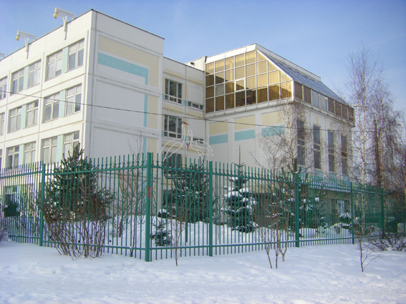
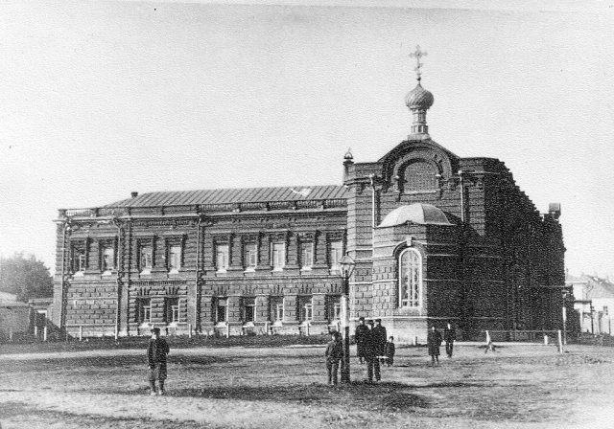
Вопросы, на которые надо искать ответы
Какова черта различия между школой прошлого и настоящего?
Какая школа была раньше?

Slide 6
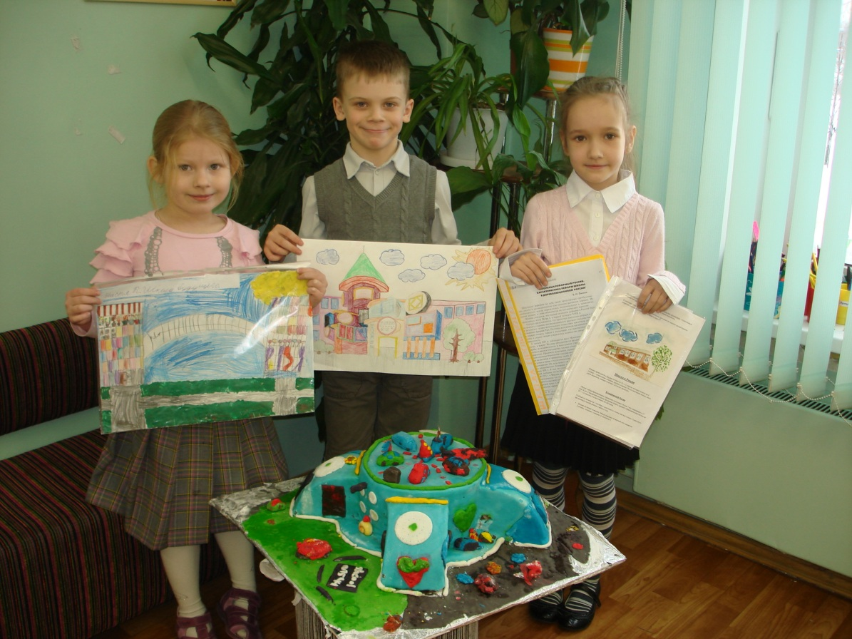
Школа настоящего
Школа прошлого
Школа прошлого, настоящего и будущего.. А есть ли разница?
Какой мы представляем школу будущего?

Slide 7
Наш план действий:
Узнать как можно больше сведений о древней школе у взрослых, из энциклопедий и т.д.
Сравнить школу прошлого , настоящего и будущего.
Проанализировать изученный материал и сделать выводы.

Slide 8
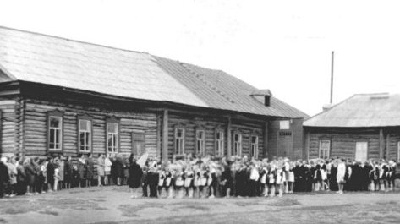
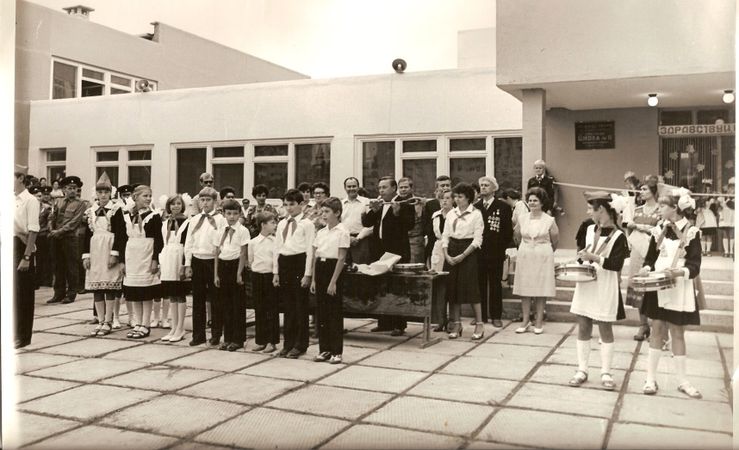
Школы прошлого.
В первобытном обществе школ не было. Тогда были учителя, которые, не имея представления ни о какой грамоте, давали детям знания о правилах жизни.

Slide 9
Во времена Древней и Московской Руси дети учились у своих родителей, старших братьев и сестёр умению трудиться, умению проявлять уважение к старшим и о том, как заботиться о младших. Они учились тому ремеслу, каким владели их родители.

Slide 10
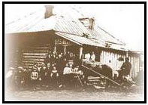
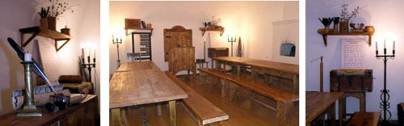
Раньше писали на дощечках, залитых воском, потому что не было бумаги. А Азбука была совсем другая, не такая как у нас. Дети писали писали острой палочкой на белой берёсте. Маленькие дети научились писать на песке, насыпанном в лотке. Дети сидели на стойках, расположенных в ряд. Столы каждый имел чернильницу .

Slide 11
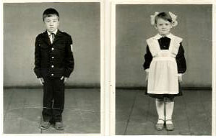
Все учащиеся средней школы были одеты в форму .
МАЛЬЧИКИ : Белая рубашка, красный галстук пионера, темно синие брюки и пиджак, черные туфли.
ДЕВОЧКИ : Коричневое платье, чулки, легкие ботинки, фартук белый/черный.

Slide 12
Наша школа
.
В 1998 году в столичном районе-новостройке «Митино» открылась школа № 1938. С первых лет своего существования она работала в инновационном режиме. В 2003 году школа получила статус гимназии и новый номер, но сохранила свою главную педагогическую идею: «Русская культура как основа развития личности и окно в мир».
Уважение к своей стране начинается с интереса к району города, где живут ученики и расположена их гимназия. Каждый гость гимназии может узнать историю этих мест, а уж ее постоянные «обитатели» знают ее назубок. И не зря!. Ведь гимназия № 1544 находится на Пенягинской улице, названной в память о деревне, располагавшейся здесь прежде. Если ехать к гимназии из центра Москвы на автобусе, то надо выходить на остановке «Улица генерала Белобородова». Улица названа в честь воина-полководца, героя Великой Отечественной войны. Правда, интересно?

Slide 13
Инновационные технологии.
В настоящее время практически каждый имеет компьютер у себя дома. Компьютеры играют весьма важную роль в нашей жизни. Они используются людьми всех возрастов: от подростков до профессиональных бизнесменов. Мы не можем представить нашей современной школы без использования компьютера. Мы можем сделать проекты, слайд шоу и даже фильмы на наших уроках с помощью вычисляет. Ученики могут использовать компьютеры для подготовки докладов, чтобы найти информацию, необходимую им для записи композиции, чтобы найти новых друзей с помощью Интернета.

Slide 14
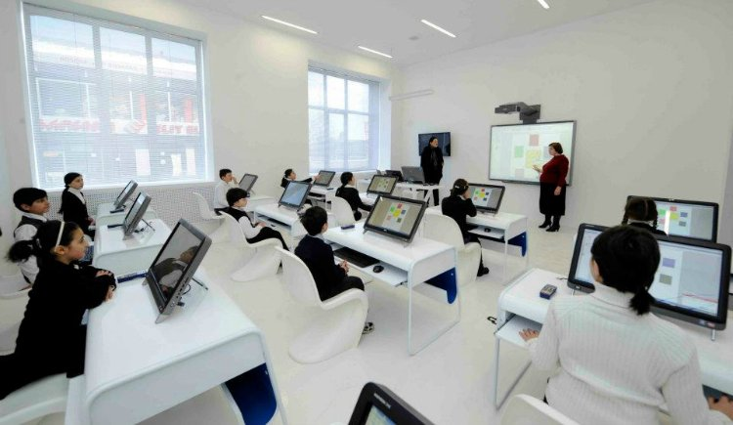
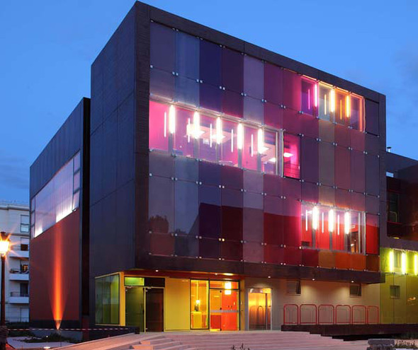
Школы будущего глазами учащихся.
Лучшая школа!
удобное и просторное школьное здание;
хорошая школа оснащена всем необходимым;
высококвалифицированные и творческие учителя;
дружелюбная атмосфера;
хорошая библиотека с видео и аудио материалами;
хорошие спортивные сооружения;
хорошая столовая с большим количеством вкусной еды;
детские клубы;
хороший медицинский центр;
психологическая помощь;
современные информационные технологии и компьютерные лаборатории;
плавательный бассейн; и многое др.

Slide 15
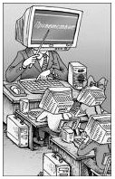
Десять качеств великого учителя
Что делает великий учитель? Великие учителя понимают магию обучения!
Сострадание
Творчество
Посвящение
Энтузиазм
Этика
Воображение
Руководство
Прослушивание
Терпение
Уважение
Великие учителя понимают, что уважение является то, что они должны дать для того, чтобы получить. Потому что они ценят умы (и личности) .

Slide 16
Вы когда-нибудь задумывались, как будет выглядеть школа будущего? Нет? И мы попытались представить себе такую школу...
Конечно, все школы будут полностью автоматизированы. Компьютер является важным атрибутом школы будущего.
Как школа изменится в будущем? Подумайте! Мы можем сообщить, там будет больше знаков, чем в настоящее время!
Что можно сказать об интерьере школы будущего? В школе будет наборов инженерных и других развлечений, которые будет занимать школьников.
Об учителях школы будущего мы можем только сказать, что все из них будут высококвалифицированные хорошие люди.
Каждый ученик будет получать больше внимания, если классы будут меньше.
В целом, те школьники, которые будут учиться в школе будущего очень повезло.

Slide 17
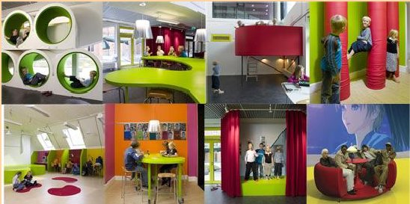
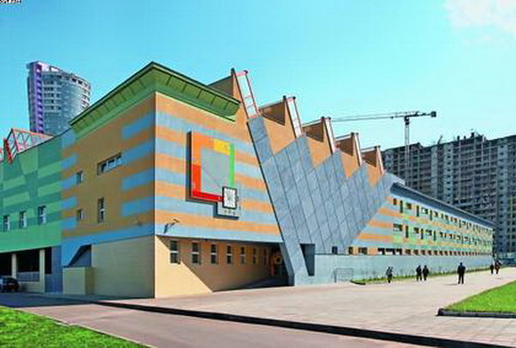
заключение
Изменения и развитие школы в нашей жизни .Мы просмотрели и изучили историю развития школы. Несомненно школы изменились. Возможность получить образование не составляет трудностей. Было бы желание и интерес к учебе.
Без сомнения, что школа является наш второй дом. Мы проводим много времени в школе, глубокие знания, которая может помочь нам понять нашу жизнь лучше. Она играет важную роль в нашей жизни.
Мы изучаем компьютерные науки, потому что мы знаем, что знание компьютеров - большое преимущество для нас, когда мы смотрим на работу после окончания школы.
Сделать хорошие действия и принимать решения.

Slide 18
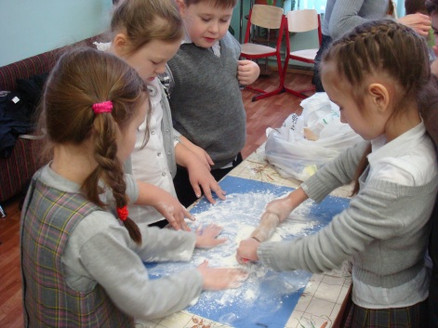
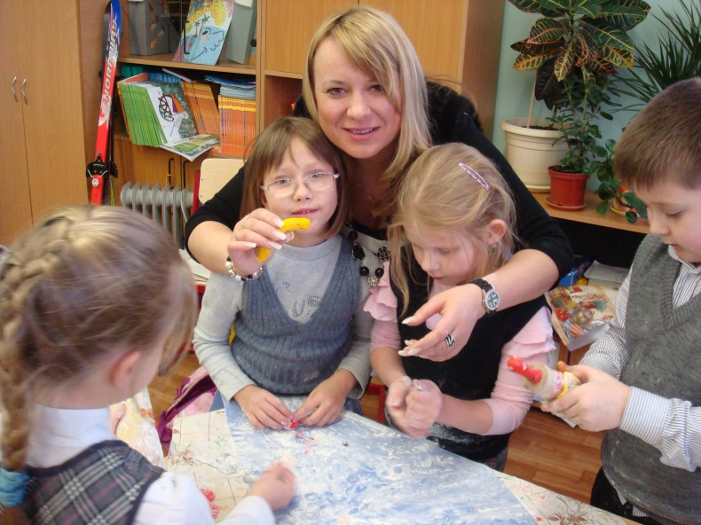
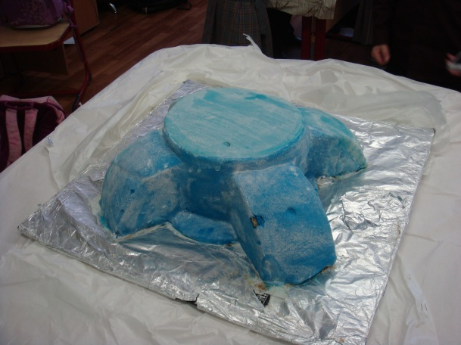
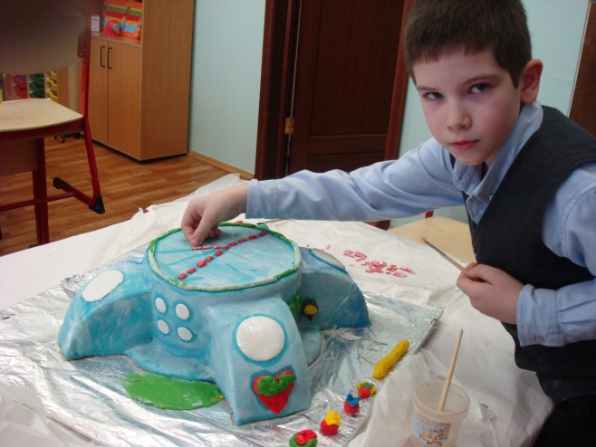

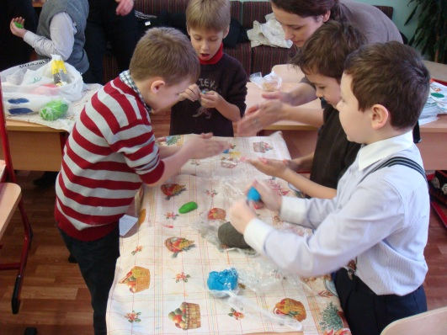
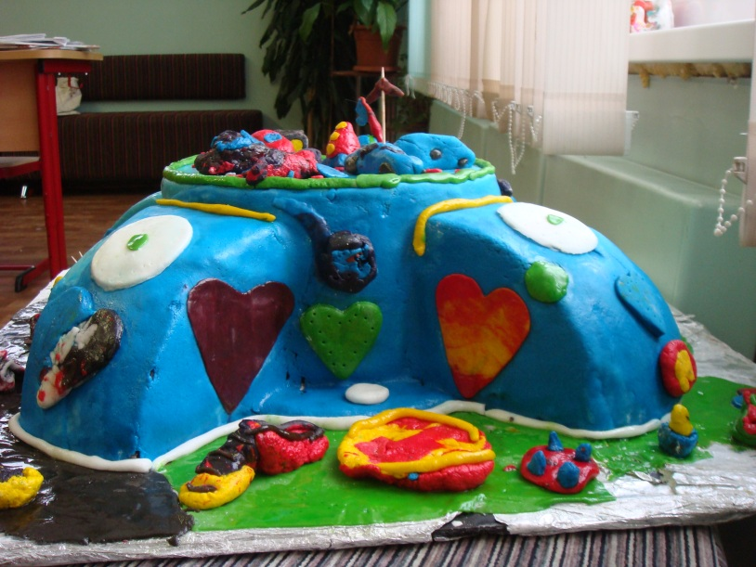
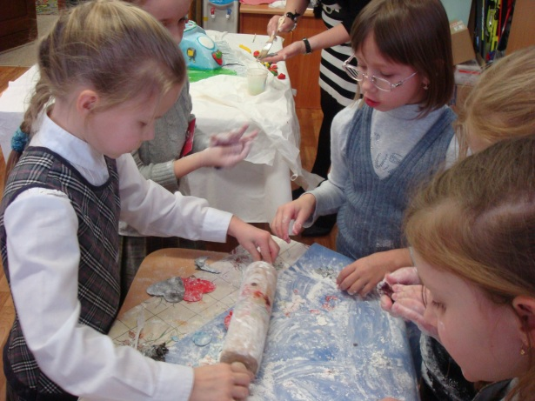
Наша школа будущего.

Slide 19
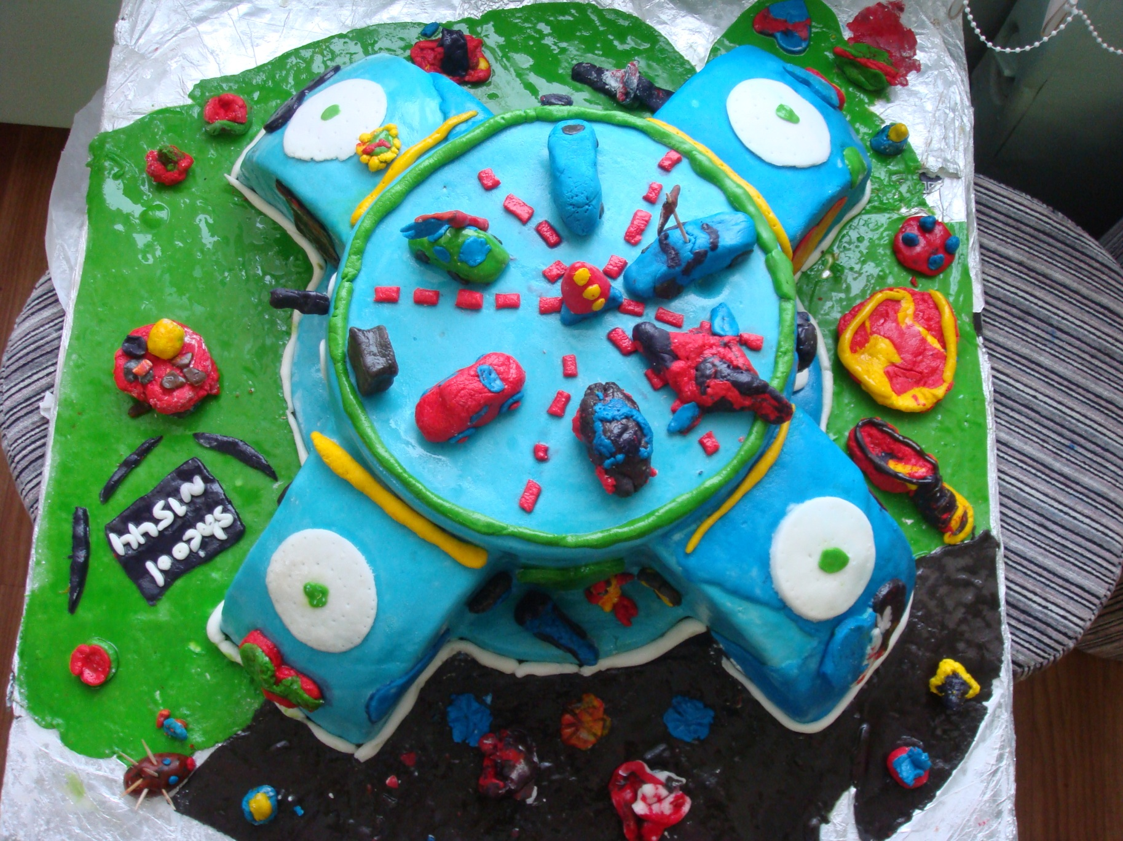
НАША ТВОРЧЕСКАЯ РАБОТА

Slide 20
СПАСИБО ЗА ВНИМАНИЕ!

